Slide 1
Ek’k:e mRiknu ls
lQyrk dh dgkuh
Jhefr js.kq nsoh
veuh] [kxfM+;k

Slide 2
O;fDrxr ifjp;
efgyk fdlku@m|eh dk uke | % | Jherh js.kq dqekjh
Ikfr dk uke | % | Jh jkeizos’k dqekj
Ikrk | % | xzke & veuh] iz[kaM& ekulh] ftyk & [kxfM+;k
Qksu uaŒ | % | 9304897409
mez | % | 47 o"kZ
'kS{kf.kd ;ksX;rk | % | ch- ,- ¼vkulZ½
[ksrh@m|ferk dk vuqHko o"kZ | % | 15 o"kZ
ifjokj eas lnL;ksa dh la[;k | % | 05
[ksrh ;ksX; tehu | % | 10 ,dM+
vk; | % | 1 yk[k

Slide 3
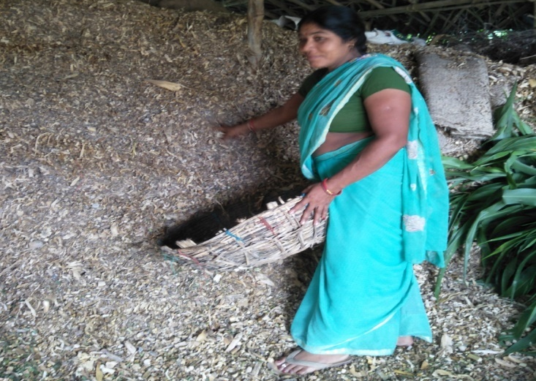
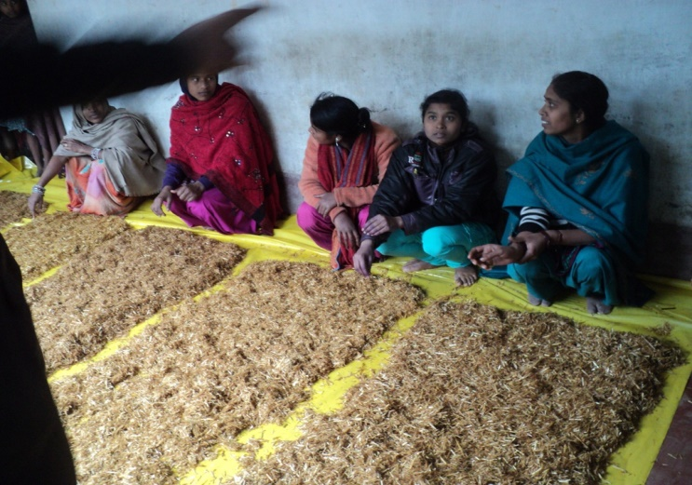
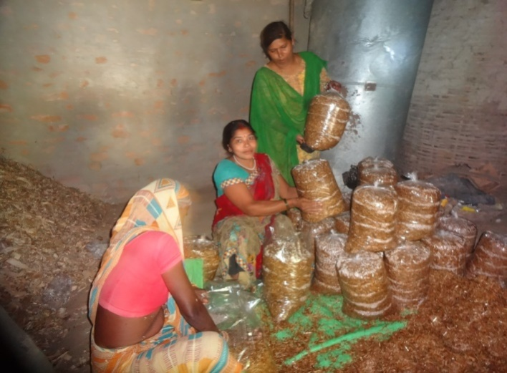
lQyrk dh dgkuh
ukSdjh ds fy, ikfjokfjd ,oa lkekftd ikcanhA Ekkuuh; eq[;ea=h Jh furh’k dqekj ds c;ku ^^,d fcgkjh O;atu Hkkjr ds gj ukxfjd ds Fkkyh esa gks** ls izsj.kk feyhA

Slide 4
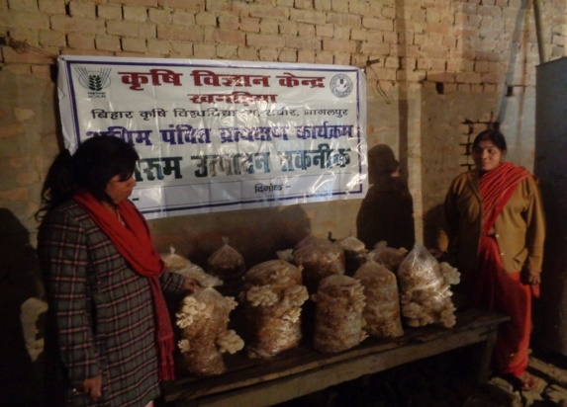
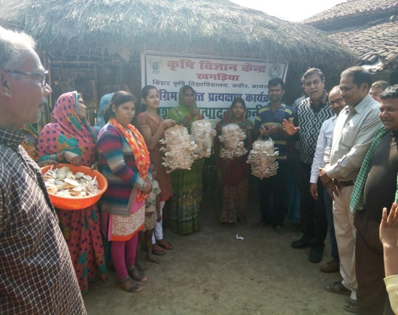
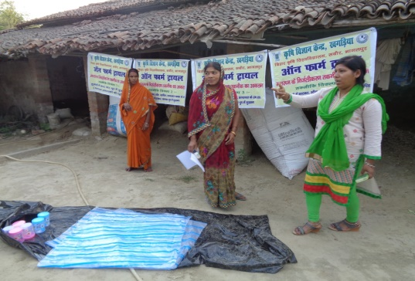
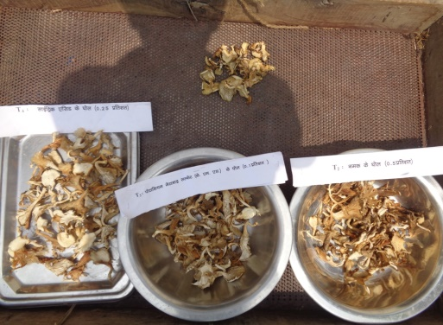
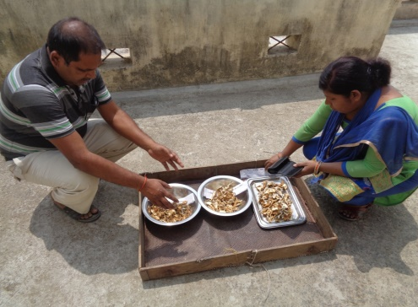
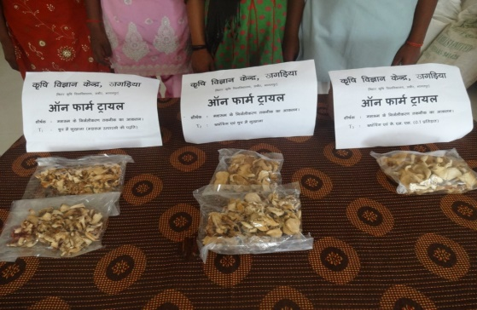
lQyrk dh dgkuh
d`f"k foKku dsUnz] [kxfM+;k }kjk izf’k{k.k ,oa izR;{k.k ds ek/;e ls rduhfd ekxZn’kZuA Ek’k:e mRiknu ds }kjk Lojkstxkj ds fy, ifjokj ls iw.kZ lg;ksx feykA

Slide 5
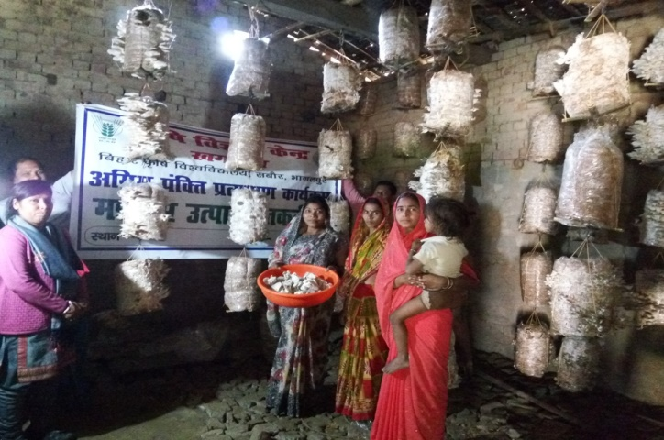
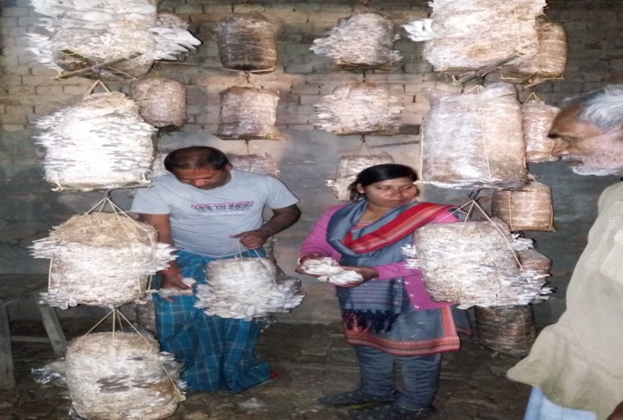
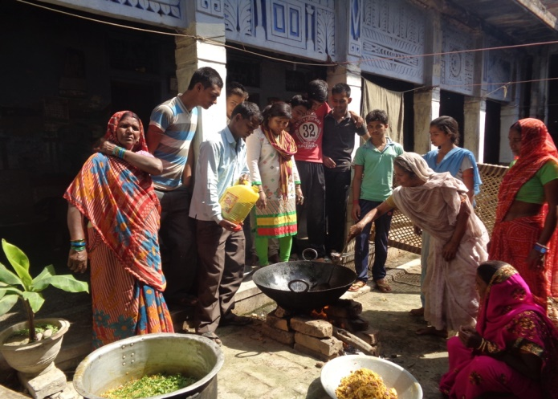
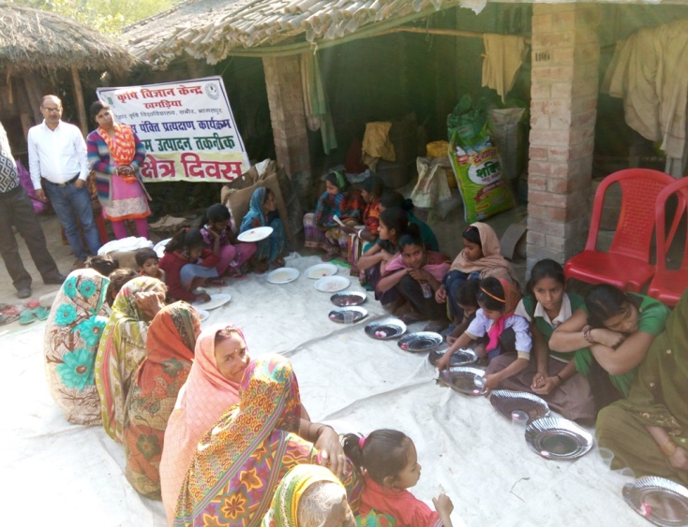
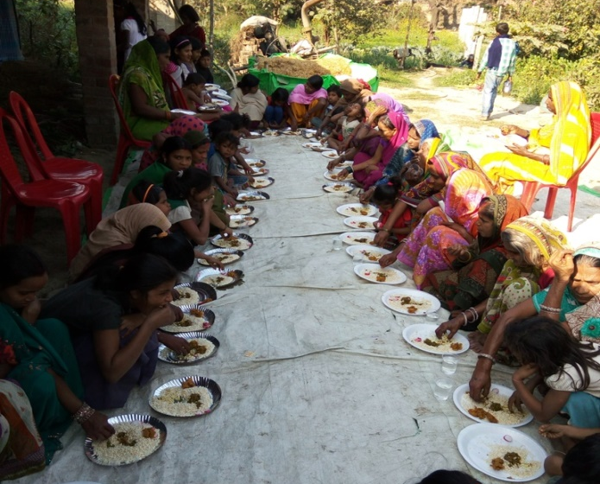
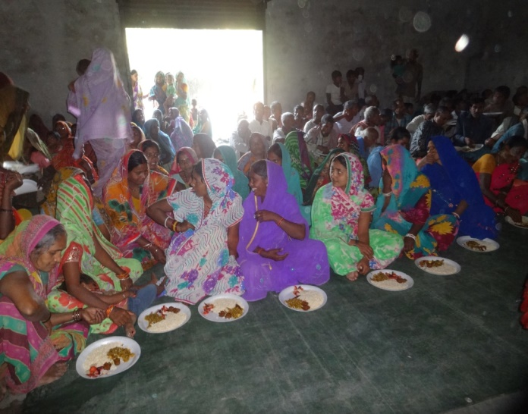
lQyrk dh dgkuh
Ekfgykvksa ds lewg dk xBu
300 eh²+ {ks=Qy ds ?kj esa e’k:e mRiknu dh 'kq:vkrA

Slide 6
m|ferk@miyfC/k;kssa dk vkfFkZd fo’ys'k.k ¼:-esa½
m|e | {ks=Qy@ jdok | mRiknu ykxr ¼izfr o"kZ½ | ykHk ¼izfr o"kZ½ | 'kq} ykHk ¼izfr o"kZ½
e'k:e mRiknu | 300 m² | 60000-00 | 120000-00 | 60000-00
d`f"k | 4 gsDV;j | 150000-00 | 250000-00 | 100000-00

Slide 7
Hkfo"; dh dk;Z;kstuk
CkM+s Lrj ij e’k:e mRiknu LFkkuh; Lrj ij e’k:e dh fcdzh dks c<+kok nsuk Ckkgj ds O;kikfj;ksa ls LkEidZ dj cM+s Lrj ij e’k:e dk foi.ku Ek’k:e ds fofHkUu mRikn dk fodk’k] mRiknu ,oa foi.ku

Slide 8
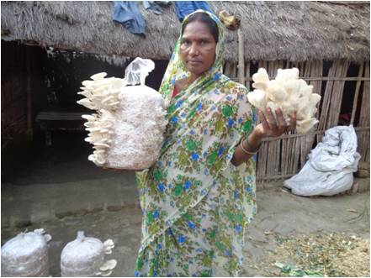
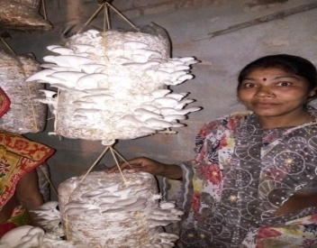
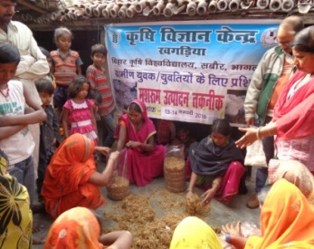
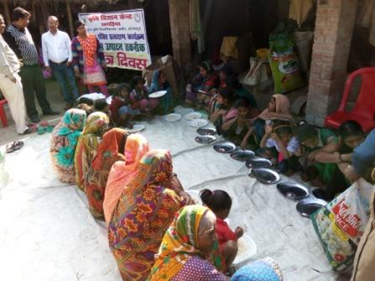
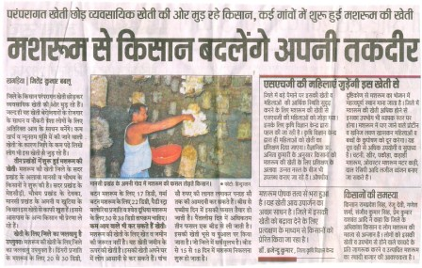
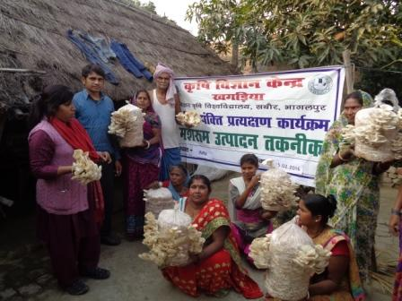
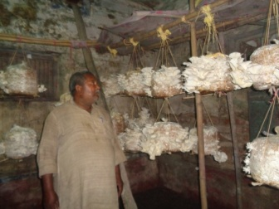
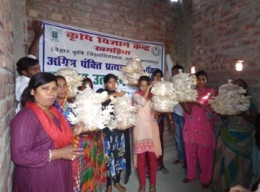

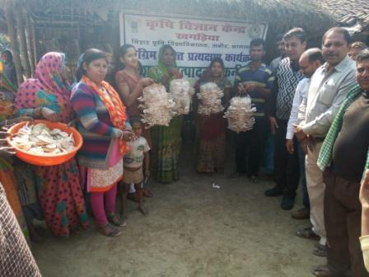
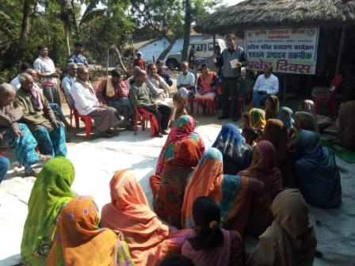
Significant achievements
Mushroom production
10 rural women in adopted villages have initiated oyster mushroom production as their income generating activity.

Slide 9
/kU;okn

